Slide 1

T
데이터 분석 및 EDA 스터디 1팀
2022.05.02
발표자 : 이호용

Slide 2
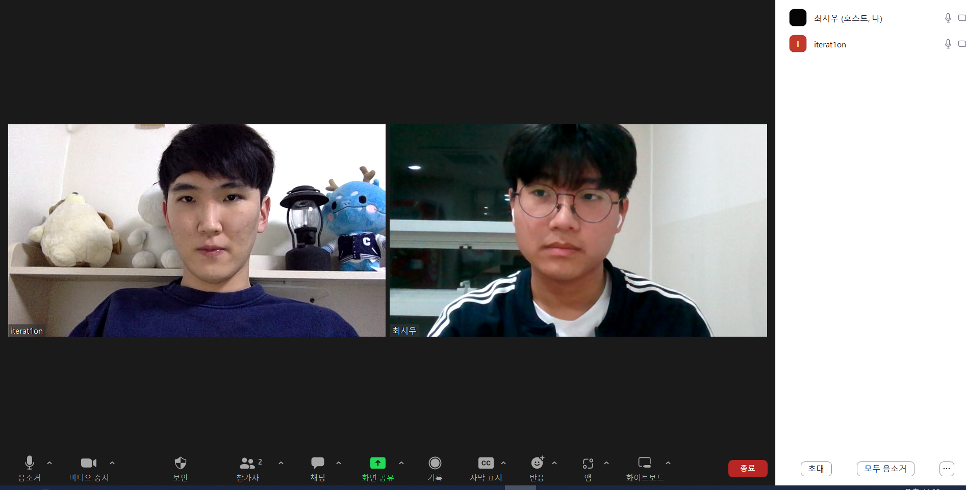
스터디원 소개 및 만남 인증
이곳에 만나서 찍은 사진을 넣어주세요.
(비대면일 경우엔 화면 캡쳐 이용)
얼굴이 나오게 찍어주셔야 합니다:D
스터디원 1 : 이호용
스터디원 2 : 최시우

Slide 3
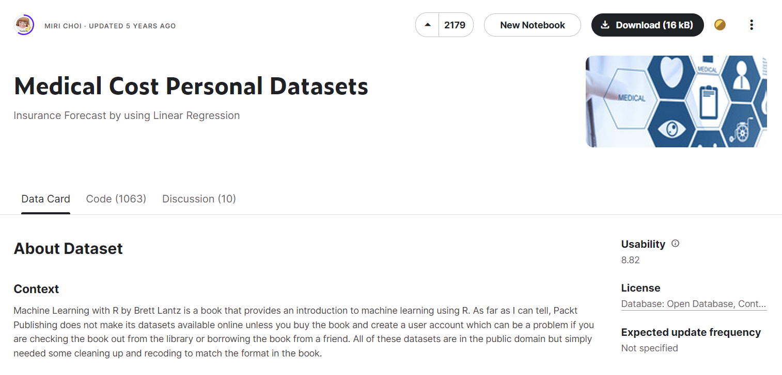
데이터세트 소개

Slide 4
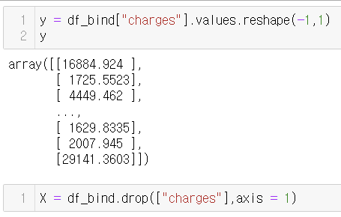
Fitting을 위한 Transform

Slide 5
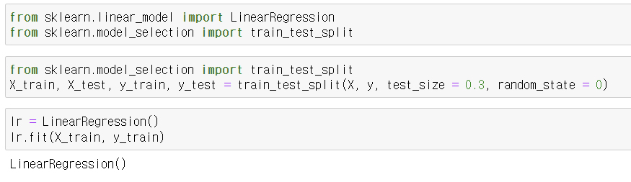
Linear Regression

Slide 6

Linear Regression

Slide 7
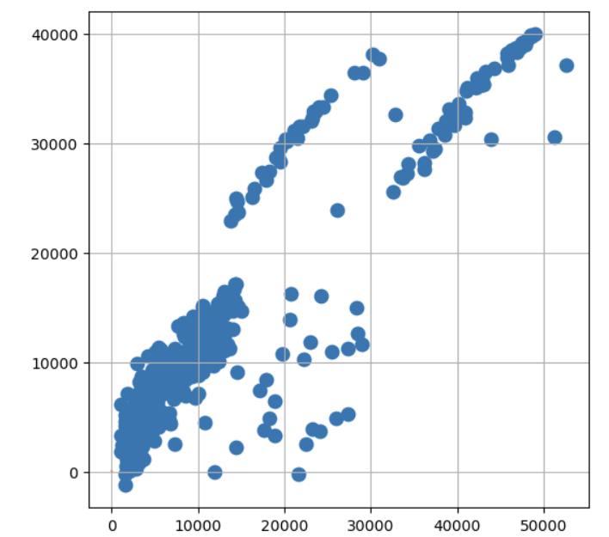
Linear Regression
예측 값
실제 값

Slide 8
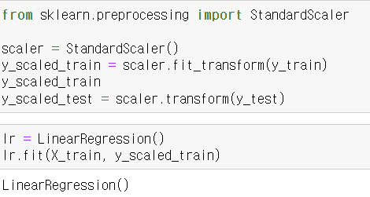
Y값 정규화

Slide 9

Y값 정규화

Slide 10
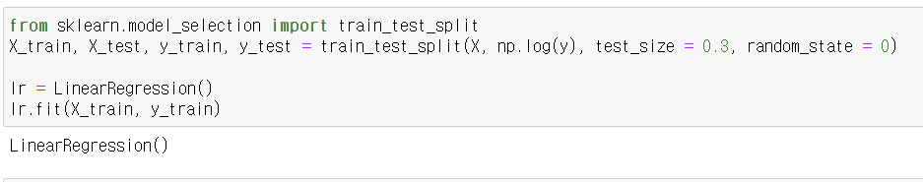
Y값 정규화
y값 log 변환

Slide 11

Y값 정규화
Log 변환 결과 mse, rmse는 개선되었으나, r^2가 감소

Slide 12
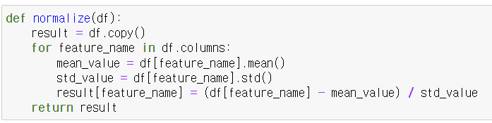
Age, bmi scaling
Column별 Scaling을 위한 method define

Slide 13
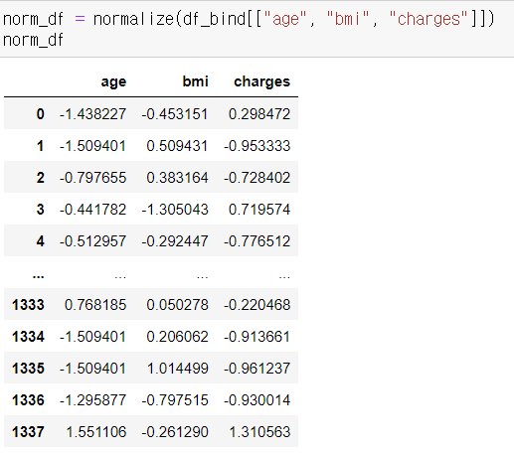
Age, bmi scaling

Slide 14

Age, bmi scaling

